Slide 1
高精度日志规则生成框架 LogParserX
团队：银枪修罗一枪爱死

Slide 2
项目简介
LogParserX是一个用于高精度日志规则生成的智能体协作框架，包含智能体学习和结果验证两个主要功能。为了方便测试，同时提供同源测试日志的生成功能。
高精度日志规则：包含正则表达式并可运行的python代码

Slide 3
环境和框架
CrewAI + CrewAI-Tools智能体框架
Windows 11 +Ubuntu 20.04
Docker
Langchain_openai

Slide 4
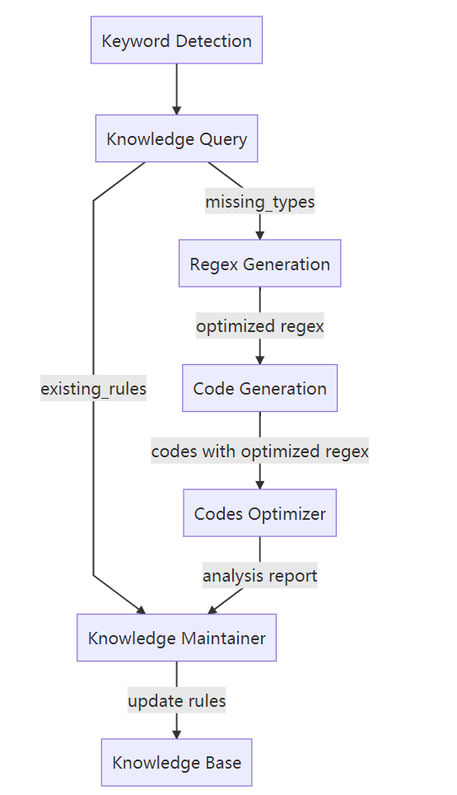
框架功能
1.智能体学习：
使用了人工正则和代码模板作为学习的一部分。
正则检查员、python代码生成专家、验证正则代码专家，默认使用qwen-2.5-72b-instruct交互。
2.结果验证：
使用提取器从智能体学习结果里提取规则，
使用日志派生专家用于生成测试集，
嵌入规则里进行验证。

Slide 5
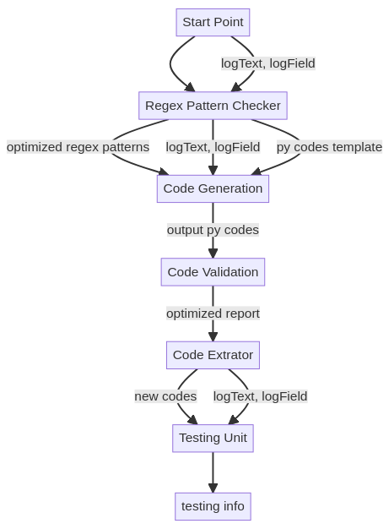
工作流
A.智能体学习
A.智能体学习
生成正则表达式
生成代码块
生成优化报告
B. 结果验证
提取优化代码
嵌入测试
B.结果验证

Slide 6
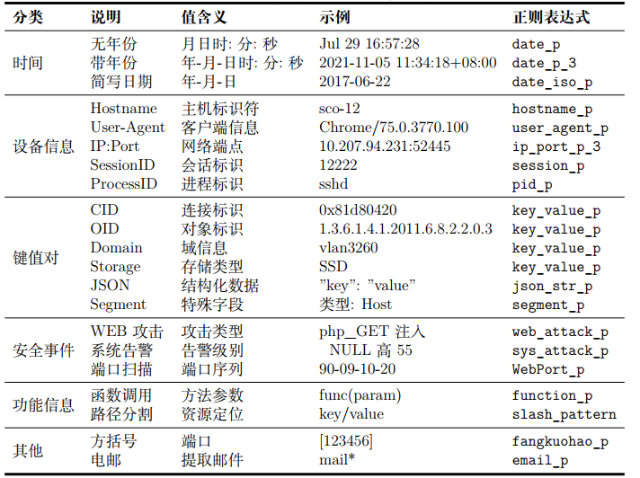
人工知识库

Slide 7
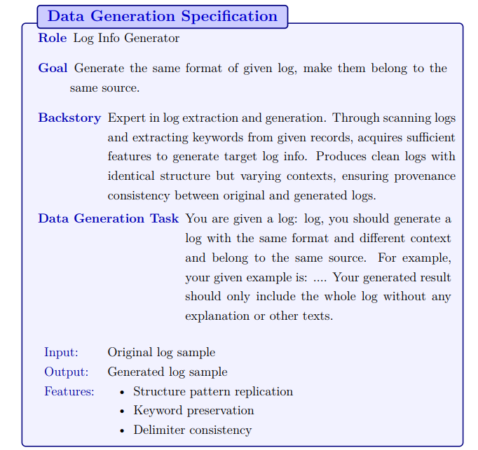
生成测试集
该部分使用单个智能体生成测试集，要求生成与给定日志同源的新的测试日志，结构一致但是内容不同。

Slide 8
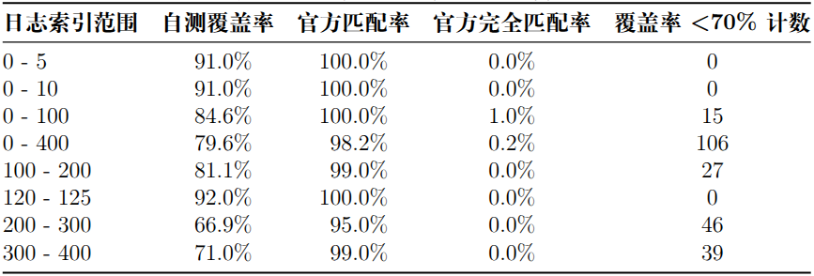
实验结果 - 人工正则
覆盖率是指生成的logField可以覆盖标准logField的比例。

Slide 9
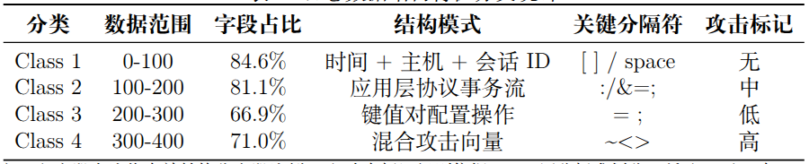
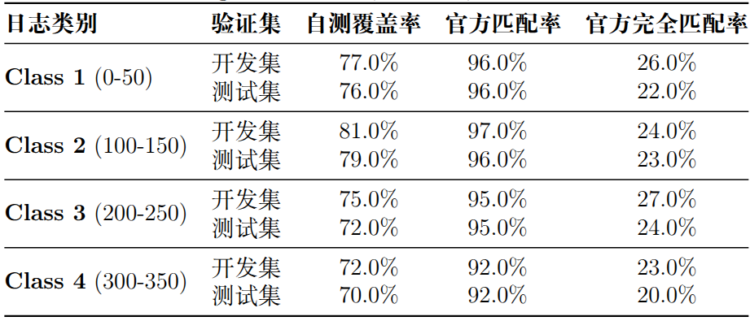
实验结果 - LogParserX

Slide 10
结论
LogParserX在提升官方完全匹配率上效果很好，而且在覆盖率测试上，虽然没有人工的效果好，但是也达到了一定的合格度。
综合分析得到，LogParserX在开发集上的平均分数为53.6，在生成测试集上的分数为52.4。而人工正则最好结果为41分，还是比人工正则精度更高。

Slide 11
未来计划
优化智能体学习的框架结构
测试不同参数下智能体表现
测试数据集的调整

Slide 12
谢谢！
联系方式：daxuanzi515@163.com

